Slide 1
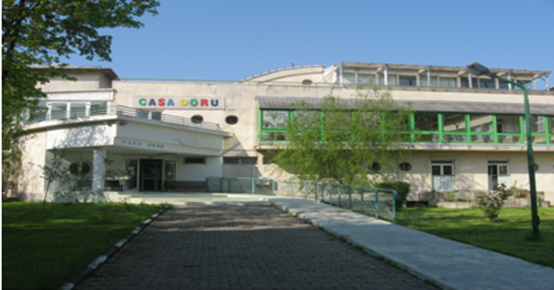
Proiect HepCare Europe – update la 2 ani
Dr. Cristiana Oprea
Universitatea de Medicina si Farmacie “Carol Davila”
Spitalul Clinic de Boli Infectioase si Tropicale “ Victor Babes” Bucuresti
HEPCARE EUROPE 6 iunie 2018

Slide 2
Strategiile si tintele OMS pana in anul 2030
Incidence targets
30% reduction in new HCV infections by 2020
90% reduction in new HCV infections by 2030
Mortality targets
10% reduction in mortality by 2020
65% reduction in mortality by 2030
Harm reduction
Increase in sterile needle and syringes provided per PWID/year from 20 in 2015 to: 200 by 2020 and 300 by 2030
Testing targets
90% of people aware of HCV infection by 2030
Treatment targets
80% of people treated by 2030

Slide 3
PROIECT HEPCARE - EUROPE
Proiect 709844 – co-finatat de Comisia Europeana
CHAFEA - Consumers, Health, Agriculture and Food executive Agency)
UN NOU MODEL DE INGRIJIRE pentru pacientii din grupurile vulnerabile cu risc crescut de infectie cu virus hepatitic C (VHC)

Slide 4
Obiectiv principal
Optimizarea metodelor de screening, diagnostic, educare si tratament pentru persoanele din grupele de risc pentru hepatita C dar si a integrarii serviciilor medicale primare cu cele specializate.

Slide 5
Hepcare Europe Consortium
UCD - University College of Dublin si Spitalul Mater Misericordiae (Irlanda)
UCL - University College London (Marea Britanie)
SVB - Spitalul Clinic de Boli Infectioase si Tropicale “Dr. Victor Babes”, Bucuresti (Romania)
University of Bristol (Marea Britanie)
Spitalul Junta de Andalucia, Sevillia (Spania)
Notes:
5

Slide 6
Grupuri tinta
Pacienti:
utilizatori de droguri injectabile
persoane fara domiciliu
persoane institutionalizate si/sau din penitenciare
alte persoane din grupuri vulnerabile
Personal medical: medici de familie
medici rezidenti sau specialisti de boli infectioase
asistente medicale
asistenti sociali, psihologi

Slide 7
Scop HEPCARE EUROPE: model de integrare a managementului hepatitei cronice C pentru medicii de familie (1)
sa creeze un NOU model de ingrijiri pentru hepatita cronica C (VHC)
sa intensifice metodele de depistare a hepatitei VHC ( “POINT OF CARE TESTING”)
sa creeze o retea de colaborare care sa permita medicilor de familie sa fie din ce in ce mai implicati in managementul hepatitei cronice cu virus C.

Slide 8
Prezentare si scop HEPCARE EUROPE: model de integrare a managementului hepatitei cronice C pentru medicii de familie (2)
Programe de educatie: pentru medicii de familie/pacienti cu privire la modul de depistare, metode noi de diagnostic si noi regimuri terapeutice si despre modul de prevenire a transmiterii VHC
Suport social si un acces mai usor spre evaluare si tratament VHC: personal medical dedicat (asistenta sociala si asistenta de studiu) vor facilita legatura dintre pacient si medicul specialist
Acces spre tratamentul antiviral C: prin asigurarea unui suport medical psihologic si social pentru o cat mai buna aderenta la tratament si pentru finalizarea schemei de terapie antivirala.

Slide 9
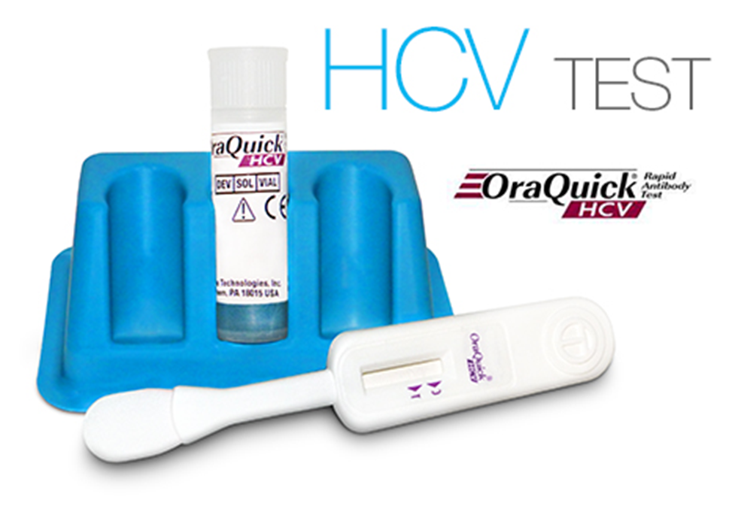
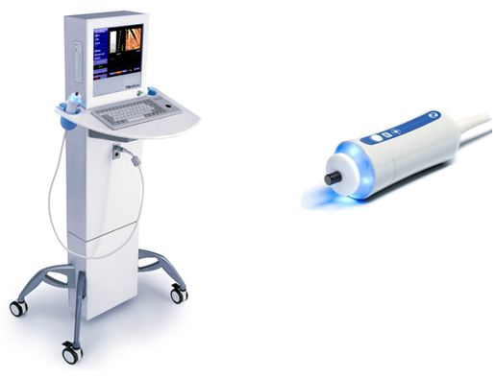
Prezentare si scop HEPCARE EUROPE: model de integrare a managementului hepatitei cronice C pentru medicii de familie (3)
Noi metode de diagnostic (teste rapide- orale, Fibroscan)
Noi metode de abordare a terapiei antivirale C ( terapia “interferon free”)
Noi provocari (integrarea ingrijirilor pentru persoane din grupuri vulnerabile, aflate la risc cu probleme sociale, psiho-emotionale)- colaborarea cu ONG-uri
O mai buna colaborare intre medicul specialist de boli infectioase si medicul de familie

Slide 10
Pachete de lucru HEPCARE EUROPE
HepCHECK
HepLINK
HepED
HepFRIEND
HepCOST
Intensificarea metodelor de screening pentru VHC
Teste rapide, orale Oraquick HCV test (500 persoane)
Integrarea serviciilor de ingrijire primara cu cele specializate
Acces la metode neinvazive de diagnostic a fibrozei hepatice FibroScan
Programe educationale (training, materiale informationale, video conferinte) pentru pacienti si pentru personalul medical
Dezvoltarea unui model de estimare a cost-eficientei pentru fiecare interventie si evaluarea impactului socio-economic
Programe de “peer support” - suport intre egali

Slide 11
‘HEPCARE’
Un NOU model “user-friendly” de ingrijire a hepatitei VHC
Integrarea pachetelor de lucru HEPCARE
WP4: HepCheck
INGRIJIRI PRIMARE
WP5: HepLink
WP 6: HepED
(materiale educationale, cursuri, ateliere de lucru)
WP 7: HepFriend
(peer advocacy support)
INGRIJIRI SECUNDARE
WP8: HepCost WP 1 Coordonare; WP 2 Disrminare; WP3 Evaluare

Slide 12
FLYER HEPCARE EUROPE

Slide 14
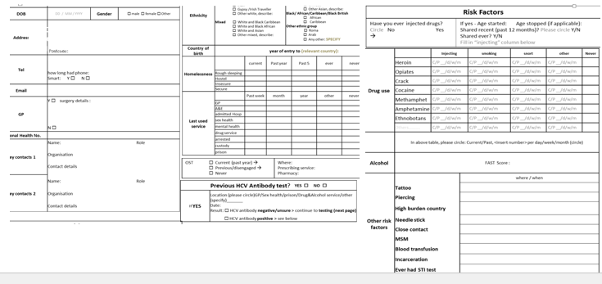
Check - sheet for socio-demographic data and risk factors Data collection - Hepcare Access database)

Slide 15
HepCheck (1)
activitati de screening (incepand din februarie 2017) in:
3 adaposturi de noapte
3 centre antidrog si de substitutie cu metadona
1 penitenciar Rahova
alte testari au fost efectuate de asistentii sociali de la CARUSEL, ARAS, SENS POZITIV) la pacientii fara domiciliu, utilizatori de droguri injectabile)
medicii de familie au testat personae din grupuri vulnerabile care s-au adresat serviciilor de ingrijire primara
alte actiuni: Penitenciarul Jilava

Slide 16
HepCheck (2)
510 subiecti testate cu teste rapide orale (Oraquick)
213 (41.7%) - Ac anti VHC pozitiv
4.5% din adaposturile de noapte
99% din pacientii de la centrele de substitutie cu metadona si centrele antidrug
37.2% din subiectii aflati in detentie

Slide 17
Heplink
Patient flow- Bucharest
Patienti recrutati n=213
Date colectate la baseline n=213
Pacienti cu VHC care au fost evaluati prin Fibroscan n=120
35/120 (29.1%) scored ≥ 9 kPa
Pacienti adresati serviciilor secundare de ingrijiri medicale n=63
Treated – 4 patients
1 patient in treatment
SVR = 2 patients
1 patient genotype 3 – non-responder
Notes:
Training of project staff and nurse in use of Fibroscan was performed (22- 23 May 2017 and November 2017)
Fibrosis staging was performed with a portable Fibroscan (from Dublin) for 120 patients
with HCV, including incarcerated patients (between 23- 25 May 2017 and November
2017)
35 patients were diagnosed with advanced fibrosis (F3, F4)
In hospitalized patients who could not benefit from Fibroscan, we performed Fibromax
17

Slide 18
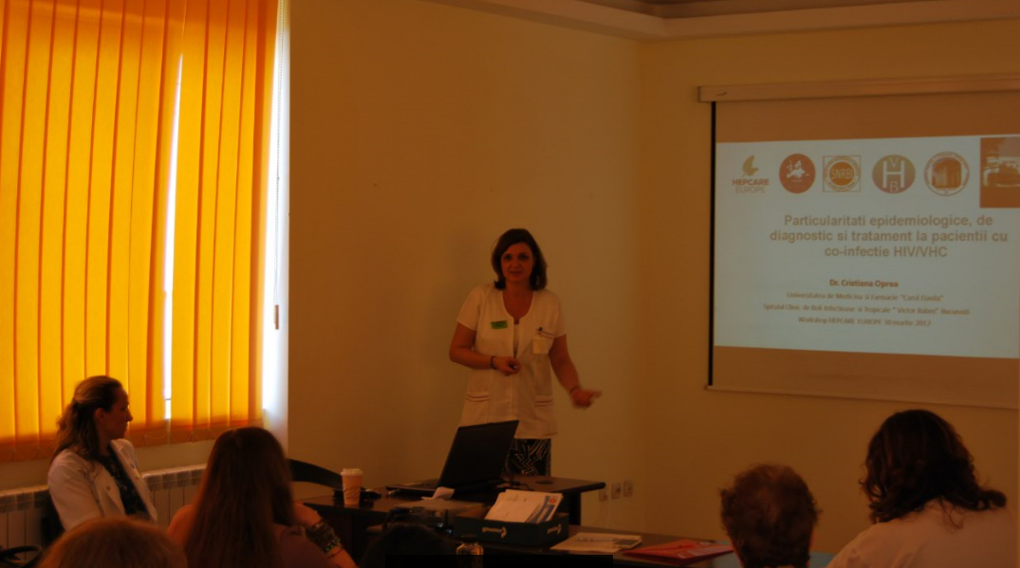
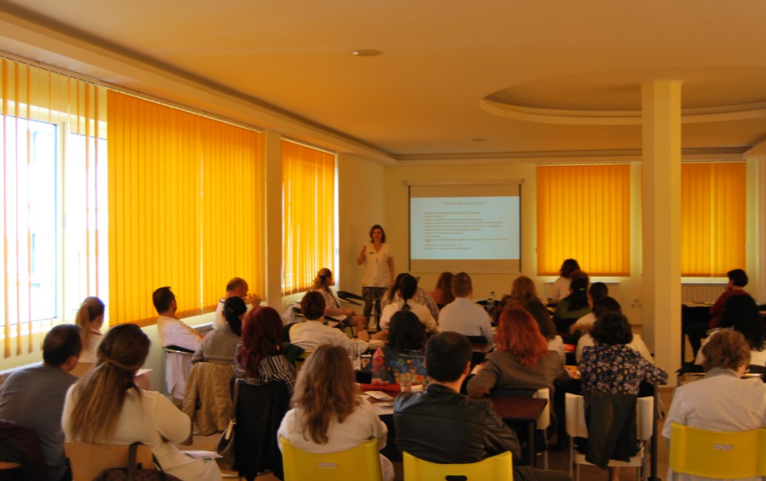
HepED - MASTERCLASS HCV – March 30th 2017

Slide 19
HepED
Materiale educationale, fotografii si alte documente se afla pe site spital: http://www.spitalulbabes.ro/despre-noi/structura-organizatorica/contracte-cu-academia-de-stiinte-medicale
Visibilitatea pe website spital: http://www.spitalulbabes.ro/workshop/
Chestionare de evaluare pre si post curs
Video HepED

Slide 20
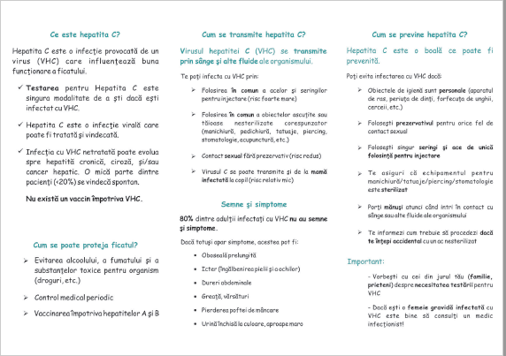
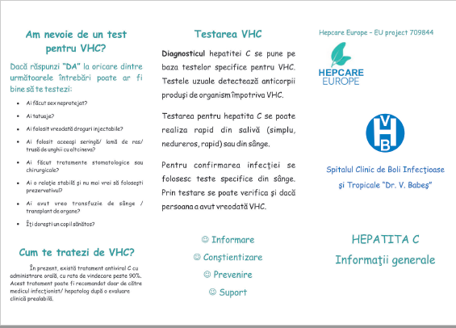
Materiale educationale HepCare Europe
1000 flyere pt persoanele din grupurile vulnerabile

Slide 21
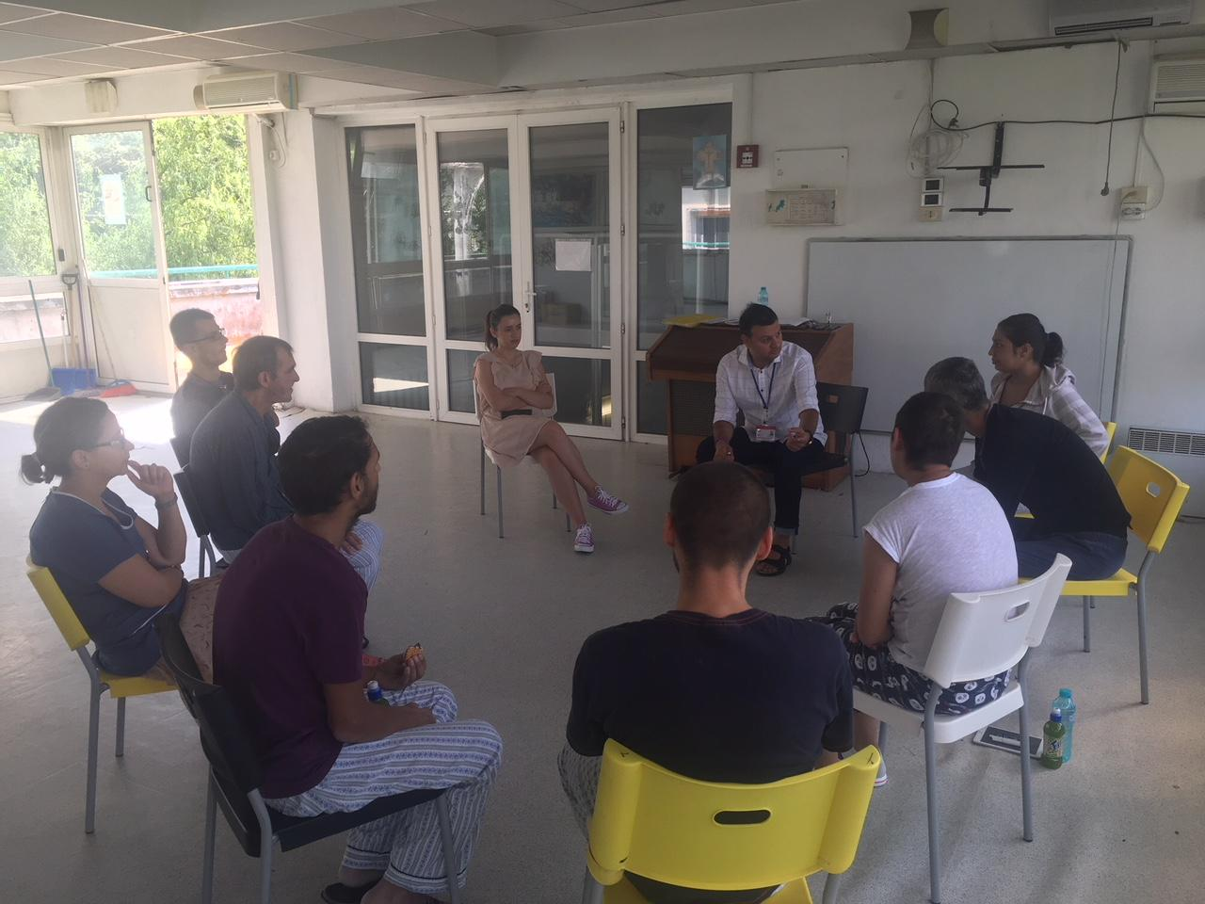
HEPFRIEND – peer support

Slide 22
Pentru ca hepatita C sa devina o problema de sanatate rara in EU ar trebui sa fie intensificate:
Programe de educatie pentru comunitate (pregatirea persoanelor aflate la risc pentru testare, evaluare si tratament)
Programe de educatie pentru cei care lucreaza in domeniul medical: pentru a avea cele mai recente informatii despre noile regimuri terapeutice in hepatita VHC.
Asigurarea de servicii medicale primare/secundare integrate, in parteneriat
Testarea VHC “point of care testing” cu teste rapide orale in diferite populatii
(grupe vulnerabile) si evaluarea cost eficientei acestei strategii .

Slide 23
Pentru ca hepatita C sa devina o problema de sanatate rara in EU ar trebui sa fie intensificate:
Programe de “peer support” (ajutor intre egali), ajutor social si de consiliere psihologica pentru pacientii din grupuri vulnerabile
Programe educationale pentru cei cu testare VHC negative (in special cei din grupe de risc) pentru a preveni contactarea infectiilor cu cale de transmitere parenterala
Servicii medicale integrate pentru persoanele din grupele vulnerabile “linking up” in care sa se poata fi evaluate bolile cu transmitere parenterala, sexuala, TB, adictia de droguri si alcool.

Slide 24
HEPCARE EUROPE colaboreaza cu:
ECDC - European Center for Disease Control and Prevention
EMCDDA - European Monitoring Center for Drugs and Drug Addiction
Organizatii non- guvernamentale locale
ARAS- Asociatia Romana anti SIDA
CARUSEL
ANA - Agentia Nationala Antidrog
ANP - Administratia Nationala a Penitenciarelor
Proiect European “E- DETECT TB”

Slide 25
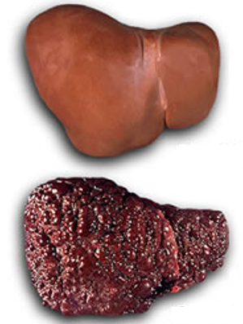
HepCare Europe
HepCheck
HepLink
HepFriend
HepEd
HepCost
‘Depisteaza si trateaza’!
‘‘We, the clinicians, must go to the patient (and not patients to the hospital) if we want to ensure that HCV will become a ‘rare disease’ in the EU’’

